Slide 1
Средства по работе с XML и JSON
CROC Java School 2020

Slide 2
The structure of an XML document
An XML document should start with a header such as
<?xml version="1.0"?>
or
<?xml version="1.0" encoding="UTF-8"?>
Strictly speaking, a header is optional, but it is highly recommended.
The header can be followed by a document type definition (DTD), such as
<!DOCTYPE web-app PUBLIC
"-//Sun Microsystems, Inc.//DTD Web Application 2.2//EN"
"http://java.sun.com/j2ee/dtds/web-app_2_2.dtd">
Notes:
DTD - важный механизм для валидации документа, но они не обязательны. Мы обсудим их позже в этой главе.

Slide 3
The structure of an XML document
<?xml version="1.0"?>
<!DOCTYPE config . . .>
<config>
<entry id="title">
<font>
<name>Helvetica</name>
<size>36</size>
</font>
</entry> ...
</config>
Notes:
Тело XML-документа содержит корневой элемент, который может содержать другие элементы. Элемент может содержать дочерние элементы, текст или и то, и другое. В примере элемент шрифта имеет два дочерних элемента: имя и размер. Элемент имени содержит текст «Helvetica».

Slide 4
The structure of an XML document
Mixed Content
<font>
Helvetica
<size>36</size>
</font>
Attribute Description
<font name="Helvetica" size="36 pt"/>
Better use
<font>
<name>Helvetica</name> <size unit="pt">
36
</size>
</font>
Notes:
Лучше всего структурировать ваши XML-документы так, чтобы элемент содержал либо дочерние элементы, либо текст. Вот пример того, чего следует избегать В спецификации XML это называется смешанным содержимым. Как вы увидите далее в этой главе, вы можете упростить синтаксический анализ, если избегаете смешанного содержимого
Среди разработчиков XML есть некоторые разногласия относительно того, когда использовать элементы, а когда - атрибуты. Например, казалось бы, проще описать шрифт как это сделано на втором примере. Однако атрибуты гораздо менее гибкие. Предположим, вы хотите добавить единицы к значению размера. Если вы используете атрибуты, вам нужно будет добавить единицу измерения к значению атрибута. Обычно используется эмпирическое правило: атрибуты следует использовать только для изменения интерпретации значения, а не для задания значений. Если вы вовлечены в метафизическую дискуссию о том, является ли конкретный параметр модификацией интерпретации значения или нет, просто скажите «нет» атрибутам и используйте элементы повсюду. Многие полезные XML-документы вообще не используют атрибуты.

Slide 5
Parsing an XML document
Tree parsers – Document Object Model (DOM) parser
Streaming parsers – Simple API for XML (SAX) parser
Notes:
Чтобы обработать XML-документ, вам необходимо его проанализировать. Парсер - это программа, которая считывает файл, подтверждает, что файл имеет правильный формат, разбивает его на составные элементы и позволяет программисту получить доступ к этим элементам.
Библиотека Java предоставляет два типа анализаторов XML. Синтаксические анализаторы дерева, такие как анализатор объектной модели документа (DOM), которые считывают XML-документ в древовидную структуру. Потоковые парсеры, такие как парсер Simple API for XML (SAX), которые генерируют события при чтении XML-документа.
Парсеры DOM проще использовать для большинства целей, поэтому сначала мы объясним их. Вы можете рассмотреть возможность потокового синтаксического анализа, если вы обрабатываете очень длинные документы, древовидные структуры которых занимают много памяти, или если вас интересуют только несколько элементов, и вам не важен их контекст.

Slide 6
DOM parser
DocumentBuilderFactory factory = DocumentBuilderFactory.newInstance();
DocumentBuilder builder = factory.newDocumentBuilder();
Read a document from a file:
File f = . . .; Document doc = builder.parse(f);
Read a document from a URL:
URL u = . . .;
Document doc = builder.parse(u);
Read a document from an input stream:
InputStream in = . . .; Document doc = builder.parse(in);
Notes:
Чтобы прочитать XML-документ, вам понадобится объект DocumentBuilder, который вы получаете из DocumentBuilderFactory

Slide 7
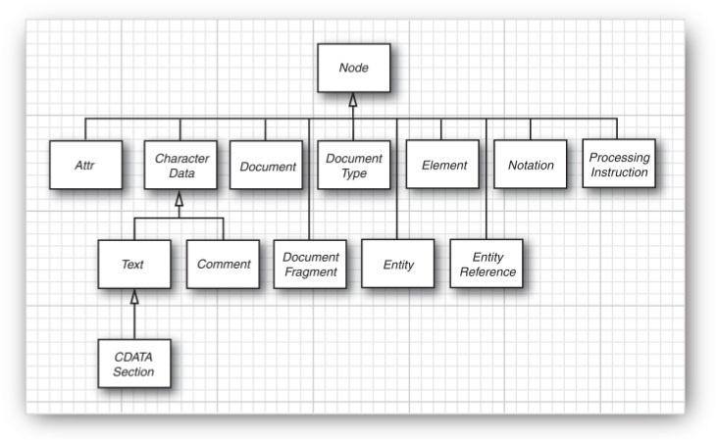
Document object
Notes:
Объект Document - это представление в памяти древовидной структуры XML-документа. Он состоит из объектов, классы которых реализуют интерфейс Node и его различные подынтерфейсы. На рисунке показана иерархия наследования подынтерфейсов.

Slide 8
Parsing an XML document
<font>
<name>Helvetica</name>
<size unit="pt">36</size>
</font>
Element root = doc.getDocumentElement(); // font element
String name = root.getTagName(); // "font"
NodeList children = root.getChildNodes(); for (int i = 0; i < children.getLength(); i++) {
Node child = children.item(i);
...
String unit = element.getAttribute("unit"); // "pt"
}
Notes:
Начните анализ содержимого документа с вызова метода getDocumentElement. Он возвращается корневой элемент. Например, если вы обрабатываете документ, как на экране, тогда вызов getDocumentElement возвращает элемент шрифта.
Метод getTagName возвращает имя тега элемента. В предыдущем примере root.getTagName () возвращает строку «font».
Чтобы получить дочерние элементы элемента (которые могут быть подэлементами, текстом, комментариями или другими узлами), используйте метод getChildNodes. Этот метод возвращает коллекцию типа NodeList. Этот тип был стандартизирован до появления стандартных коллекций Java, поэтому у него другой протокол доступа. Метод item получает элемент с заданным индексом, а метод getLength дает общее количество элементов. Вы можете перечислить всех детей так:
Будьте осторожны при анализе детей. Предположим, например, что вы обрабатываете документ Вы ожидаете, что у элемента font будет два дочерних элемента, но синтаксический анализатор сообщает о пяти:
Пробел между <font> и <name>
Элемент имени
Пробел между </name> и <size>
Элемент размера
Пробел между </size> и </font>

Slide 9
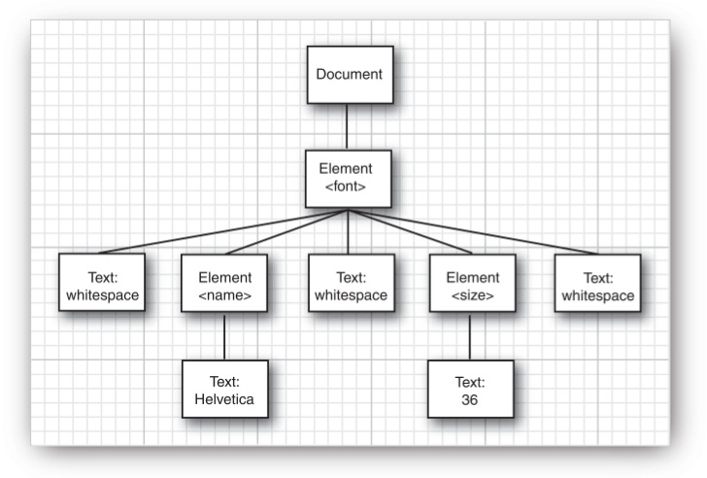

Slide 10
Parsing an XML document
for (int i = 0; i < children.getLength(); i++) {
Node child = children.item(i);
if (child instanceof Element) {
var childElement = (Element) child; var textNode = (Text) childElement.getFirstChild();
String text = textNode.getData().trim(); if (childElement.getTagName().equals("name")) {
name = text;
} else if (childElement.getTagName().equals("size")) {
size = Integer.parseInt(text);
}
}
}

Slide 11
Validating XML documents
Schema definition:
DTD
XML Schema Definition
DTD Schema:
<!ELEMENT font (name,size)>
XSD Schema:
<xsd:element name="font">
<xsd:sequence>
<xsd:element name="name" type="xsd:string"/>
<xsd:element name="size" type="xsd:int"/>
</xsd:sequence>
</xsd:element>
Notes:
Чтобы указать структуру документа, вы можете предоставить DTD или определение схемы XML. DTD или схема содержат правила, объясняющие, как должен быть сформирован документ, путем определения разрешенных дочерних элементов и атрибутов для каждого элемента. Например, DTD может содержать правило, как на слайде.
Это правило выражает, что элемент шрифта всегда должен иметь двух дочерних элементов, которые являются элементами имени и размера.
The XML Schema выражает то же ограничение, что и на слайде.

Slide 12
<xsd:complexType name="FontType">
<xsd:sequence>
<xsd:element name="name" type="xsd:string"/>
<xsd:element name="size" type="xsd:int"/>
<xsd:element name="style">
<xsd:simpleType>
<xsd:restriction base="xsd:string">
<xsd:enumeration value="PLAIN" />
<xsd:enumeration value="BOLD" />
<xsd:enumeration value="ITALIC" />
<xsd:enumeration value="BOLD_ITALIC" />
</xsd:restriction>
</xsd:simpleType>
</xsd:element>
</xsd:sequence>
</xsd:complexType>

Slide 13
Locating information with XPath
<html>
<head>
...
<title>. . .</title>
...
</head>
...
</html>
XPath expression:
/html/head/title/text()
Notes:
Если вы хотите найти определенную часть информации в XML-документе, может быть немного затруднительно перемещаться по узлам дерева DOM. Язык XPath упрощает доступ к узлам дерева. Например, предположим, что у вас есть HTML-документ, как на слайде.
Вы можете получить текст заголовка, оценив выражение XPath ниже на слайде
Чтобы работать с выражениями XPath, сначала создайте объект XPath из XPathFactory.
Затем вызовите метод evaluate для выполнения выражения XPath

Slide 14
Stream parsers
SAX Parser
StAX Parser

Slide 15
SAX Parser
ContentHandler interface
startElement and endElement are called each time a start tag or end tag is encountered
characters is called whenever character data are encountered.
startDocument and endDocument are called once each, at the start and the end of the document
Notes:
Синтаксический анализатор SAX сообщает о событиях по мере того, как он анализирует компоненты входных XML-данных, но он никоим образом не сохраняет документ - создание структуры данных зависит от обработчиков событий. Фактически, парсер DOM построен поверх парсера SAX. Он строит дерево DOM по мере получения событий парсера.
Всякий раз, когда вы используете синтаксический анализатор SAX, вам нужен обработчик, который определяет действия событий для различных событий синтаксического анализа. Интерфейс ContentHandler определяет несколько методов обратного вызова, которые синтаксический анализатор выполняет при анализе документа.
Вот самые важные из них:
startElement и endElement вызываются каждый раз, когда встречается начальный или конечный тег.
characters вызывается всякий раз, когда встречаются символьные данные.
startDocument и endDocument вызываются по одному разу, в начале и в конце документа.

Slide 16
StAX Parser
“pull parser”
InputStream in = url.openStream(); XMLInputFactory factory = XMLInputFactory.newInstance();
XMLStreamReader parser =
factory.createXMLStreamReader(in);
while (parser.hasNext()) {
int event = parser.next();
//Call parser methods to obtain event details
}
Notes:
Синтаксический анализатор StAX - это «poll parser». Вместо того, чтобы устанавливать обработчик событий, вы просто перебираете события, используя базовый цикл, например, на слайде.

Slide 17
Generating XML Documents with DOM API
Document doc = builder.newDocument();
Element rootElement = doc.createElement(rootName);
Element childElement = doc.createElement(childName);
Text textNode = doc.createTextNode(textContents);
doc.appendChild(rootElement);
rootElement.appendChild(childElement);
childElement.appendChild(textNode);
rootElement.setAttribute(name, value);

Slide 18
Writing XML documents
Dom approach:
XSLT API
LSSerializer interface
Stream approach
StAX API
Notes:
Как ни странно, не так просто написать дерево DOM в выходной поток.
Самый простой подход - использовать API преобразований расширяемого языка таблиц стилей (XSLT).
Другой подход - использовать интерфейс LSSerializer.
В предыдущем разделе вы увидели, как создать XML-документ, написав дерево DOM. Если у вас нет другого использования для дерева DOM, этот подход не очень эффективен.
StAX API позволяет напрямую писать XML-дерево.

Slide 19
Writing XML documents (StAX API)
XMLOutputFactory.newInstance()
createXMLStreamWriter()
writeStartDocument()
writeStartElement()
writeAttribute
Notes:
StAX API позволяет напрямую писать XML-дерево.

Slide 20
JAXB
Java 6-10
Removed from JDK in Java 11
include libraries:
https://mvnrepository.com/artifact/javax.xml.bind/jaxb-api/2.3.0
https://mvnrepository.com/artifact/com.sun.xml.bind/jaxb-impl/2.3.0
https://mvnrepository.com/artifact/com.sun.xml.bind/jaxb-core/2.3.0
https://mvnrepository.com/artifact/com.sun.activation/javax.activation/1.2.0
Uses annotations to map objects to/from XML
@XmlRootElement
@XmlElement
@XmlAttribute
@XmlValue
and other annotations...

Slide 21
JSON
{
"firstName": "Иван",
"lastName": "Иванов",
"address": {
"streetAddress": "Московское ш., 101, кв.101",
"city": "Санкт-Петербург",
"postalCode": 101101
},
"phoneNumbers": [
"812 123-1234",
"916 123-4567"
]
}

Slide 22
JSON processing
Java EE 7 – JSON-P (JSON Processing)
Open-source libraries:
json.org
Jackson
Google GSON
and many others...
Notes:
Обработка JSON (JSON-P) - это API Java для обработки (например, синтаксического анализа, генерации, преобразования и запроса) сообщений JSON.
Он создает и использует текст JSON в потоковом режиме (аналогично StAX API для XML) и позволяет создавать объектную модель Java для текста JSON с использованием классов API (аналогично DOM API для XML).

Slide 23
JSON-P
Include libraries:
https://mvnrepository.com/artifact/javax.json/javax.json-api/1.1.4
https://mvnrepository.com/artifact/org.glassfish/javax.json/1.1.4
JSON API Object Model (javax.json) – similar to XML DOM parser/writer
Streaming API (javax.json.stream) – similar to StAX parser/writer
Notes:
Основная точка входа JSON-P - это класс Json. Он предоставляет все необходимые методы для анализа и построения строк JSON из Java. Json - это синглтон, содержащий статические фабричные методы для всех соответствующих элементов JSON-P API.
API потоковой передачи JSON-P поддерживает синтаксический анализ строки JSON. В отличие от объектной модели, она предлагает более общий доступ к строкам JSON, которые могут изменяться чаще с добавлением атрибутов или аналогичными структурными изменениями. Streaming API также является предпочтительным методом для очень больших строк JSON, которые могут потребовать больше памяти, чтобы полностью прочитать их через API объектной модели.

Slide 24
Jackson
ObjectMapper class
Annotations
@JsonProperty
@JsonInclude
@JsonIgnore
and other annotations...

